Slide 1
مقرر التصميم الرقمي 1-2
( السنة الثالثة ) مسار عام
الفصل الدراسي الثاني
المعلمة : نجود دحمان

Slide 2
الفصل السابع
تصميم الشخصيات
Character Design

Slide 3
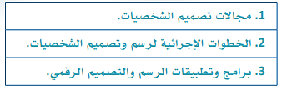

Slide 4
الفكرة المحورية :
التصميم الرقمي والرسم لابتكار شخصيات محققة للتواصل الفاعل مع المجموعة المستهدفة، وبصياغة رسالة اتصالية للتأثير، قائم على معرفة الممارسات العالمية ومتسقة مع التوجهات المحلية لاستخدام مكونات الثقافية السعودية.

Slide 5
سنتعلم في هذه الباب
يتوقع من الطلبة بعد دراسة هذا الموضوع أن يكونوا قادرين على :
التعرف على مفهوم تصميم الشخصيات.
التفريق بين تصميم الشخصيات ثنائية الأبعاد 2D وثلاثية الأبعاد 3D
تحديد مبادئ وأسس تصميم الشخصية المبتكرة.
تطبيق الخطوات الإجرائية لرسم الشخصيات.
توضيح مميزات تصميم الشخصيات رقمياً.
التعرف على برامج الرسم والتصميم الرقمي.
استخدام برامج وتطبيقات الرسم الرقمي.

Slide 6
الدرس الأول
مجالات تصميم الشخصيات

Slide 7
أهداف الموضوع
التعرف على مفهوم تصميم الشخصيات.
1
التفريق بين تصميم الشخصيات ثنائية الأبعاد 2D وثلاثية الأبعاد 3D
2

Slide 8
رســم وتصميم الشــخصيات من مجالات النشــاط الفني المهمة، فهو أسلوب شائع يتم مشــاهدته في مناشط عدة في الحياة اليومية.
يعد تصميم الشــخصيات مطلباً في مجالات متعددة
كالتعليم والترفيه والإعلام
والإعلان والتســويق وكهوية للمنتجات
وذلك لكونه أحد أشكال الاتصال المرئي الذي ينقل رسالة معينة.

Slide 9
الهدف الأول
أن يكون الطلبة قادرين التعرف على مفهوم تصميم الشخصيات.
1

Slide 10
مفهوم تصميم الشخصية
مفهوم تصميم الشــخصية هو الخطوة الأولى في عملية تصميم الشخصية ويعني الإنشاء الكامل للشخصية وسماتها وسلوكها ومظهرها المرئي العام، واختيار كل جانب من جوانب الشخصية كالأشكال والألوان لتكوين شخصية فريدة وجذابة بصريا.

Slide 11
فــي مفهــوم الفن والتصميم يقوم فنــان التصميم
بصياغة أنمــاط (أو مفاهيم) مختلفة لعالم خيالي، ممــا يُنتج عنه ابتكار شخصية فريدة وتصميمات للمناظر الطبيعية
ســواء أكنت تنشــئ شخصيات كرتونية، أم شخصيات مانغا، أم شخصيات ألعاب فيديو، أم شخصيات أنمي.
فإن الفنانين ينشئون مفهوماً لتصميم الشخصية لاستكشاف الخلفية والقصة الدرامية للشخصية وشخصيتها من خلال مظهرها؛ لذلك تساعد المبادئ
مثل: (نظرية الألوان ولغة الشكل وحتى علم النفس العام)
الفنان على إنشاء تصميم فعال للشخصية.

Slide 12
مجالات رسوم الشخصيات

Slide 13
تصميم الشــخصيات يهدف إلى جعل الشــخصيات جاذبة ومحفزة بصرياً سواء في الرسوم المرئية أو المتحركة، حيث يتطلب خلق شــخصية فريدة نقل المشــاعر المختلفة كالمرح والتعاطف والخوف والغضب من خلال عملية التصميم.
وتلعب الشخصية دوراً في تحقيق بعض الأهداف، وإرسال الرسائل المؤثرة، لذلك تستخدم الشخصيات المبتكرة في مجموعة من المجالات
ويمكن تصنيف مجالات رسوم الشخصيات كما يأتي:

Slide 14
التسويق
(Marketing)

Slide 15
تسويق المنتجات.
2. التسويق الرياضي
3.الشعارات الرسومية.

Slide 16
تسويق المنتجات.
يســتخدم المصمم خياله في إبداع رســالة اتصالية مؤثرة في المجموعة المســتهدفة، ويكون أحد الحلول في التسويق ابتكار شخصية مصاحبة للمنتجات وتظهر في الإعلانات وفي العبوات والتغليف؛ تطلق لحظات مرح أو قوة أو غيره.

Slide 17
تسويق المنتجات.

Slide 18
التسويق الرياضي
يبتكر المصمم شــخصيات مصاحبة للأحداث الرياضية العالمية، وفــي الغالب تمثل هوية ثقافية للبلد المنظم للبطولة. كما أنه يتم ابتكار شخصيات للفرق الرياضية الصغيرة والكبيرة في جميع أنحاء العالم لتمثل علامة تجارية للفريق.
منذ عام 1966 ومناسبات كأس العالم يتم تمثيلها بتميمة، وهي شخصية يتم تصميمها لتمثل ثقافة البلد الذي يحتضن المسابقة. في عام 2018 أطلقت هوية التميمة الخاصة بالاتحاد السعودي لكرة القدم، وتمثلت في صورة صقر على هيئة لاعب كرة قدم، وقد اختير الصقر للتعبير عن الجانب الثقافي والبيئي للسعودية.

Slide 19
التسويق الرياضي

Slide 20
الشعارات الرسومية.
يتم تصميم شــخصيات في بعض الشــعارات وتهدف لإعطاء علامة تجارية مميزة للجهات من الشــركات أو الفعاليات وتعكس استراتيجياتها.

Slide 21
القصص المصورة (Comics)

Slide 22
تنتشــر القصص المصورة انتشاراً كبيرا بين الأطفال والشباب لما يكتسبه هذا الفن
من شهرة عالمية بين الأطفال بشخصياتها
كما أن لها قوة تأثير في تشــكيل كثير من
القيم والســلوكيات.

Slide 23
ومن منطلق ثقافتنا العربية وثوابتنا الدينية لا بد أن تقوم كتابة القصص المصورة على :
رســالة اتصالية هادفة ، وأن تعالج القضايا الإنسانية ، ويمكن التركيز فيها على التعريف بثقافة مجتمعنا الســعودي، وأن تتسم بالقيم المناسبة له ، وتكون ذات محتوى هادف يقوم على عنصر التشــويق والإثارة المناســبة لقيم وأخلاقيات المجتمع الســعودي خاصة والمجتمع العربي بشكل عام.
لذلك نحن بحاجة إلى تصميم شخصيات عربية تلائم الجمهور العربي والسعودي بشكل خاص

Slide 24
ويمكن تصنيف رسوم الشخصيات في القصص المصورة كما يأتي:
قصص الأبطال الخارقين Superhero Stories
القصص الفكاهية Humorous comics
قصص الخيال العلمي Science Fiction
قصص الرعب Horror
القصص الرومانسية Romance
مانجا Manga

Slide 25
قصص الأبطال الخارقين Superhero Stories
قصص الأبطال الخارقين تأسست عام ،1938 وكانت شخصية البطل الخارق المعروفة بسوبرمان أحد القصص الأمريكية التي ظهرت على غلاف الإصدار الأول من المجلة المصورة.

Slide 26
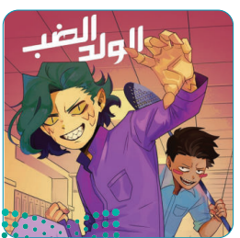
مانجا Manga
"المانجــا" لفــظ ياباني يطلق على القصص المصورة، نشــأت في اليابان ثم انتقلــت إلى أوروبا فــي الثمانينات إلــى أن وصلت إلى العالــم العربي.
واليوم انتشــرت المانجا في الســعودية، ويتنوع محتواها حسب الفئات العمرية الموجهة لها، وأصبحــت اليوم الحاجة ملحة إلى قصص مانجا تركز على القضايا المهمة التي يجب توعية الأطفال والشباب بها، خصوصاً الأفكار المتطرفة، نظراً إلى تأثر أفراد هذه الشريحة العمرية بما يشهدونه، وبأبطالهم المفضلين في عالم الرسوم المتحركة، لذلك ظهرت بعض الإصدارات العربية، ومنها على سبيل المثال قصة الولد الضب.

Slide 27
الهدف الثاني
أن يكون الطلبة قادرين على التفريق بين تصميم الشخصيات ثنائية الأبعاد 2D وثلاثية الأبعاد 3D
2

Slide 28
الرسوم المتحركة (Animation)

Slide 29
الرســوم المتحركة هي :
فن يختص بتحريك الرســوم الثابتة وعرضها بشكل متتابع لخلق إيحاء بالحركة في مساحة إما ثنائية أو ثلاثية الأبعاد ، وتستخدم في الأفلام والعروض التلفزيونية والألعاب.

Slide 30
أنواع الرسوم المتحركة وهي:

Slide 31
أنواع الرسوم المتحركة وهي:
الرسوم المتحركة ثلاثية
الأبعاد
الرسوم المتحركة الرقمية ثنائية الأبعاد
الرسوم المتحركة ثنائية الأبعاد
إيقاف الحركة

Slide 32
الرسوم المتحركة ثنائية الأبعاد
2D Animation

Slide 33
الرسوم المتحركة التقليدية ثنائية الأبعاد 2D Animation Traditional
الرســوم المتحركة ثنائية الأبعاد المرســومة يدوياً هي طريقة تقليدية بدأت منذ أواخر القرن التاســع عشــر، حيث يتم نقل القصص عن طريق تحريك الشــخصيات والخلفيات في فضاء ثنائي الأبعاد، من خلال رســم 24 رســماً متبوعا بآخر في وضع مختلف قليلاً بمعدل 24 إطاراً في الثانية.

Slide 34
2 . الرسوم المتحركة الرقمية ثنائية الأبعاد Digital 2D Animation
هي مزيج من التقنية الفنية والوســائط التي تخلق وهماً بالحركة، وتتم باســتخدام أجهزة الكمبيوتر في مساحة افتراضية رقمية.

Slide 35
الأفلام Films

Slide 36
العروض التلفزيونية TV shows
هو مسلســل رســوم متحركة تلفزيوني سعودي ساخر، عرض منه ثالثة أجزاء، الأول منه عام ،2011 والثاني والثالث في عامي 2012 و 2013 ، و يتناول المسلســل أحداثا لشــخصيات تعيش في البادية، ويتناقض الأفراد بين اهتماماتهم ما بين الحداثة وواقع الحياة البدوية.

Slide 37
الألعاب Games

Slide 38
الرسوم المتحركة ثلاثية الأبعاد
3D Animation

Slide 39
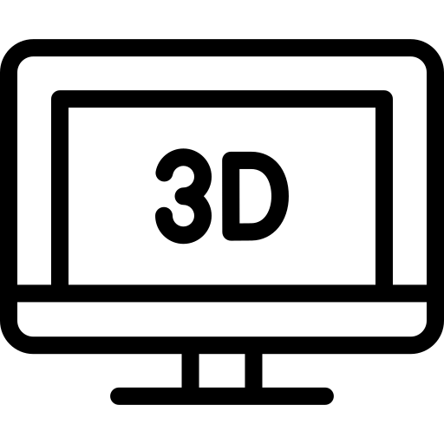
الرسوم المتحركة ثلاثية الأبعاد
3D Animation
هي رسوم متحركة لها عرض وارتفاع وعمق، تظهر على هيئة كائنات واقعية، يتم إنشاؤها في مساحة افتراضية ثلاثية الأبعاد، ويكون تحريكها باستخدام برامج الرسوم المتحركة ثلاثية الأبعاد لخلق وهم بالحركة الفعلية للكائن.

Slide 40
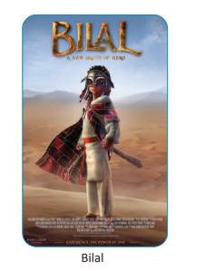
الأفلام Films
فلم روائي ثلاثي الأبعاد للرسوم المتحركة باستخدام الكمبيوتر، أنتج عام ،2015
يتحدث عن بداية الإسلام.

Slide 41
إيقاف الحركة
Stop Motion

Slide 42
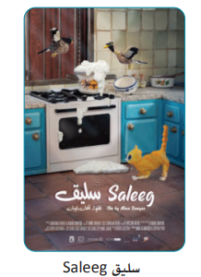
هي عملية ضبط لنماذج مادية تمثل كائنات كالدمى أو الأشياء، حيث يتم ضبط الكائن والتقاط إطار في كل مرة يتم تحريكه بزيادة طفيفة لإنتاج إيحاء بالحركة
Stop- Motion films
أفلام إيقاف الحركة
فيلم ســليق وهو فلم تم إنتاجه عام ،2022 اســم الفلم مستوحى من الطبق السعودي التقليدي السليق، و الفلم عبارة عن دراما عائلية سعودية تناقش قضايا مختلفة تدور حول التوتر بين الحياة التقليدية والمعاصرة.

Slide 43
ألعاب الفيديو
(Video Games)

Slide 44
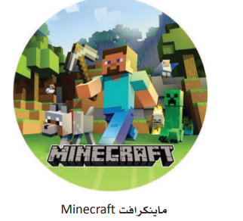
يوجد أعداد كبيرة لتصميم الشخصيات في كل لعبة، كما يوجد أعداد كثيرة من الألعاب التي تقوم على تصميم شخصيات فيها، من هذه الألعاب:
لعبة ماينكرافت هي لعبة فيديو تم تطويرها بواسطة إستوديو هات موجانج Studios Mojang
تم إصدارها عام .2

Slide 45
تقويم ختامي
عددي أنواع الرسوم المتحركة
الرسوم المتحركة ثنائية الأبعاد
الرسوم المتحركة الرقمية ثنائية الأبعاد
الرسوم المتحركة ثلاثية الأبعاد
إيقاف الحركة

